Slide 1
Geologi
Det geologiske kredsløb

Slide 2
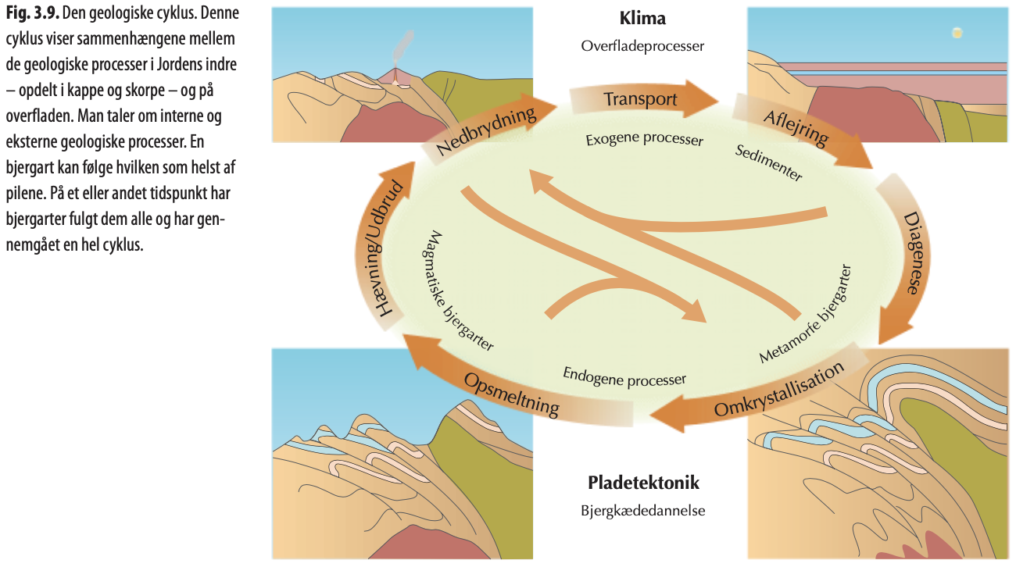
Det geologiske kredsløb

Slide 3
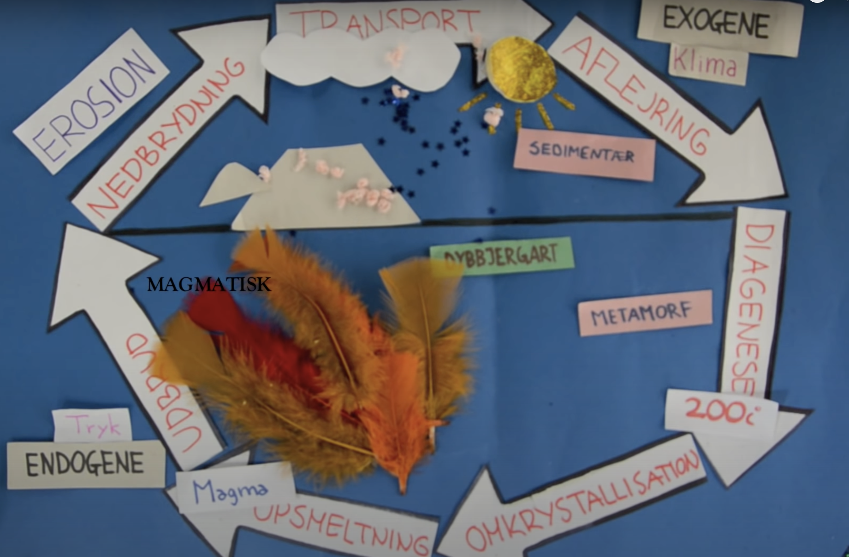

To film om det geologiske kredsløb
Film 1 forklaret af gymnasieelever
Film 2
Notes:
Film 1: https://www.youtube.com/watch?v=5qu8KjxTOkY. Film 2: https://www.youtube.com/watch?v=IdjucV6m1n8

